Slide 1
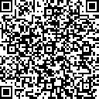
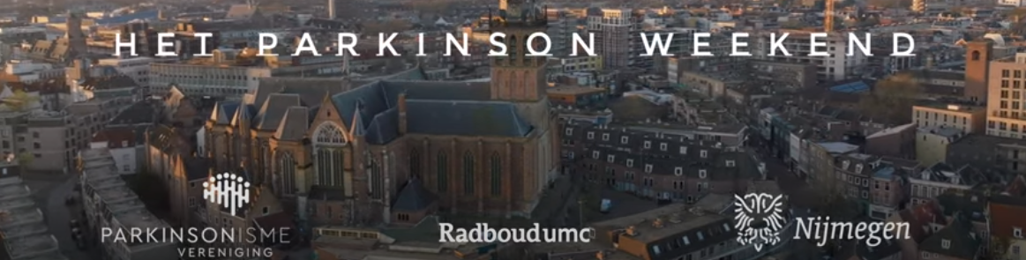
23-09-2023
Jong & Parkinson Themadag
Parkinson Weekend Nijmegen
------------------------------------------------------
Het weekend van 22 t/m 24 september staat de stad Nijmegen in het teken van de ziekte van Parkinson!
Wij organiseren een themadag voor jonge mensen met de ziekte van Parkinson binnen dit weekend op zaterdag 23 september. Ook familie en vrienden zijn van hart welkom!
Input voor het programma
Het programma wordt momenteel samengesteld. Heb je thema’s die je graag terug ziet komen in het programma of andere leuke ideeën? Laat het ons weten door ze hier door te geven of scan onderstaande QR code. We laten ons graag door jullie inspireren voor een top programma!
Inschrijving
De link voor inschrijving ontvang je op een later moment. Reserveer voor nu dus de datum in je agenda, er zijn namelijk een beperkt aantal plaatsen beschikbaar.
Meer weten over het programma
Kijk op www.intonijmegen.com/parkinson-weekend voor het volledige programma.
------------------------------------------------------
------------------------------------------------------
Praktische informatie
Datum: Zaterdag 23 september
Aanvang: 10.00 uur
Programma: 10.30 tot 14.00 uur (inclusief lunch)
Locatie: Cultuurhuis De Lindenberg, Ridderstraat 23, Nijmegen

